Slide 1

ВЫПУСКНАЯ КВАЛИФИКАЦИОННАЯ РАБОТА
на тему:
Оптимизация сорбционных процессов выделения и очистки ферментов из животного сырья
в виде дипломной работы
Студент: Смирнов Сергей Владимирович
Руководитель: Глазова Наталья Владимировна, доц. каф. биотехнологии, канд. хим. наук
направление подготовки: 19.03.01 Биотехнология

Slide 2

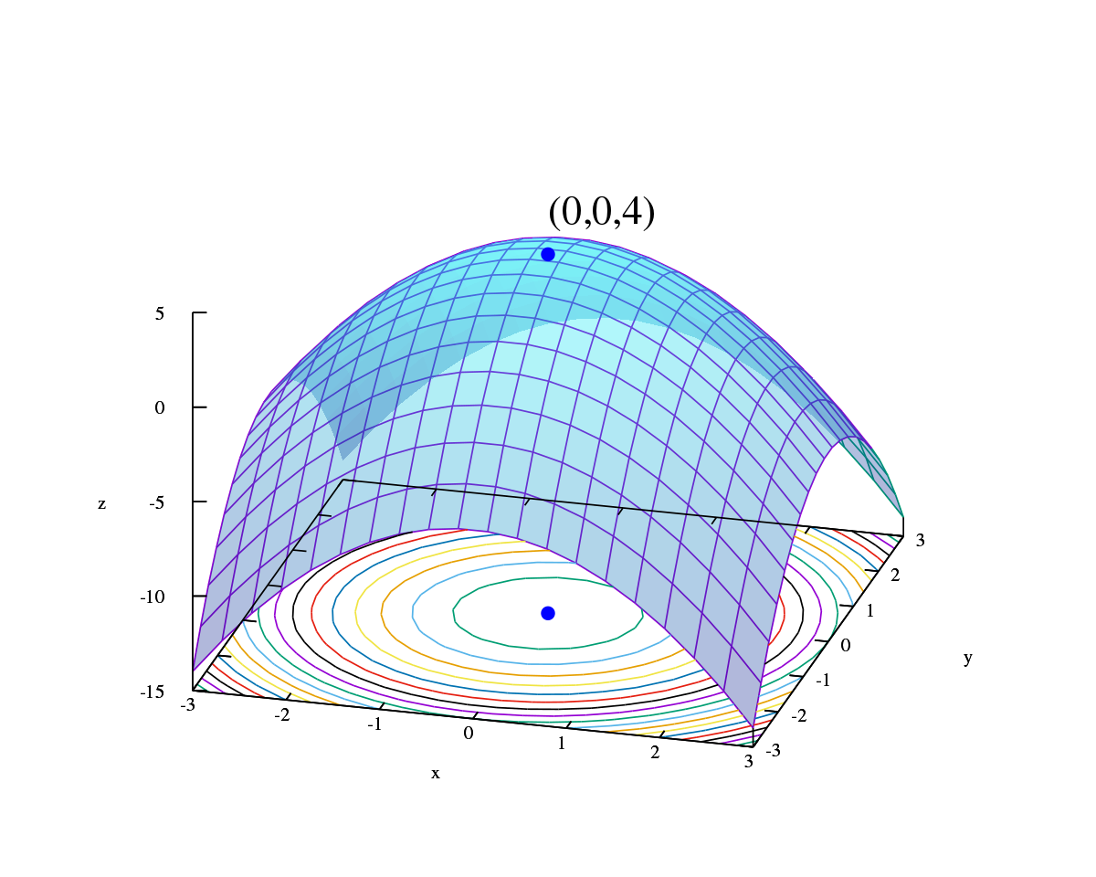
Актуальность работы
Оптимизация
Оптимальный производственный процесс позволяет рационально использовать имеющиеся в распоряжении ресурсы с максимальной эффективностью и выходом по целевому продукту при минимальных затратах.

Slide 3
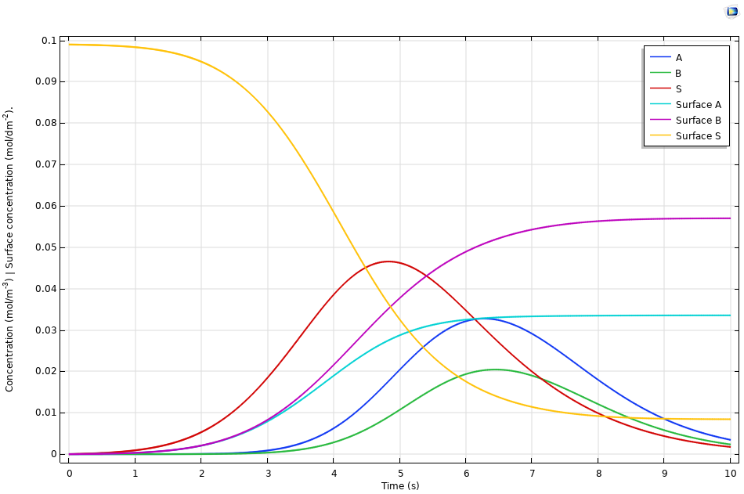
Актуальность работы
Оптимизация
Оптимизация — модификация системы для улучшения её эффективности.
Оптимизированная система обычно является оптимальной только для одной задачи.

Slide 4
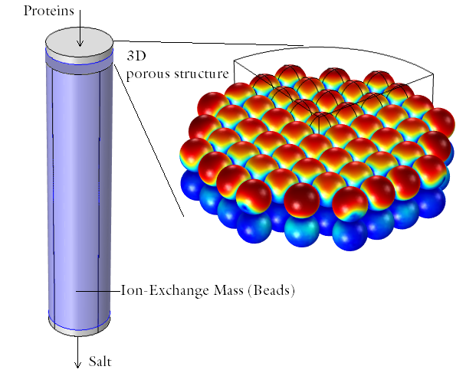
Актуальность работы
Выделение и очистка ионообменной сорбцией
Метод ионообменной сорбции, применяемый на современных биотехнологических производствах, является одним из наиболее распространённых методов выделения и очистки, однако он не всегда протекает с наибольшей эффективностью.

Slide 5
Актуальность работы
Преимущества
Недостатки
Простота аппаратурного оформления;
Многократность использования сорбентов;
Возможность автоматизации процесса;
Исключение контакта рабочих с полупродуктами;
Работа с водными растворами;
Высокая степень очистки;
Избирательность процесса.
Очень большой расход воды;
Большой объём элюатов с низкой концентрацией;
Большое количество сточных вод;
Длительность процесса.

Slide 6
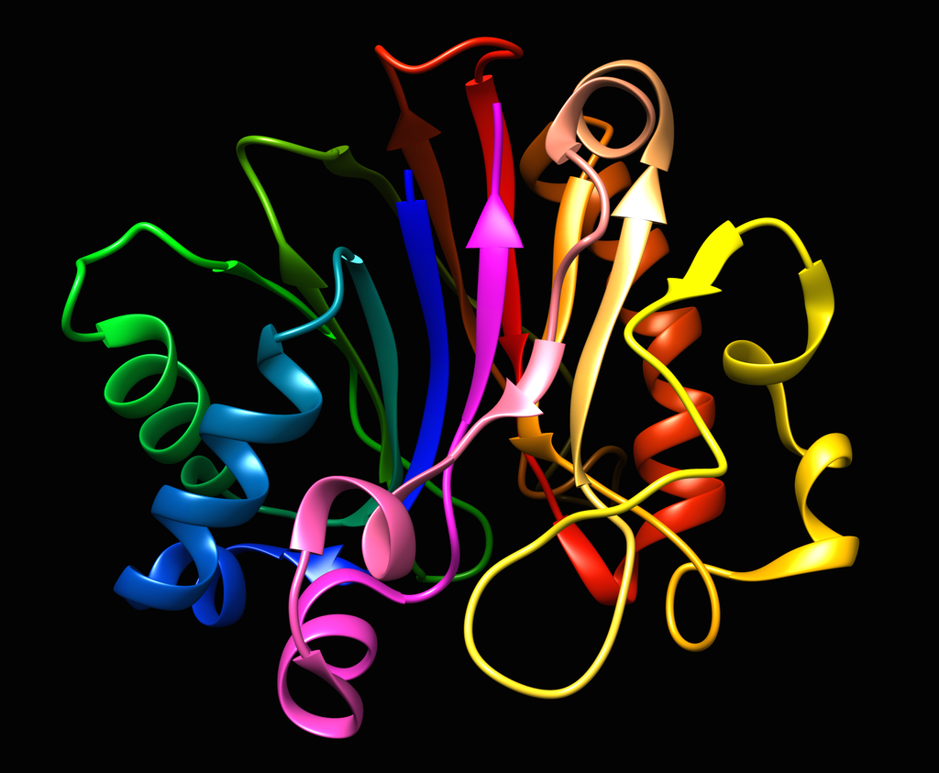
Актуальность работы
«Дезоксирибонуклеаза лиофилизат для приготовления растворов для инъекций и местного применения» (ФС 42-414-75)
Основное вещество данного препарата, Дезоксирибонуклеазу, получают из поджелудочной железы крупного рогатого скота и применяют в качестве лекарственного средства, которое оказывает противовирусное действие.

Slide 7


Актуальность работы
Препарат Дезоксирибонуклеаза®
Производитель: ООО «Самсон-Мед» Классификатор АТХ: D03BA Протеолитические ферменты Фармакологическая группа: Дерматотропные средства

Slide 8
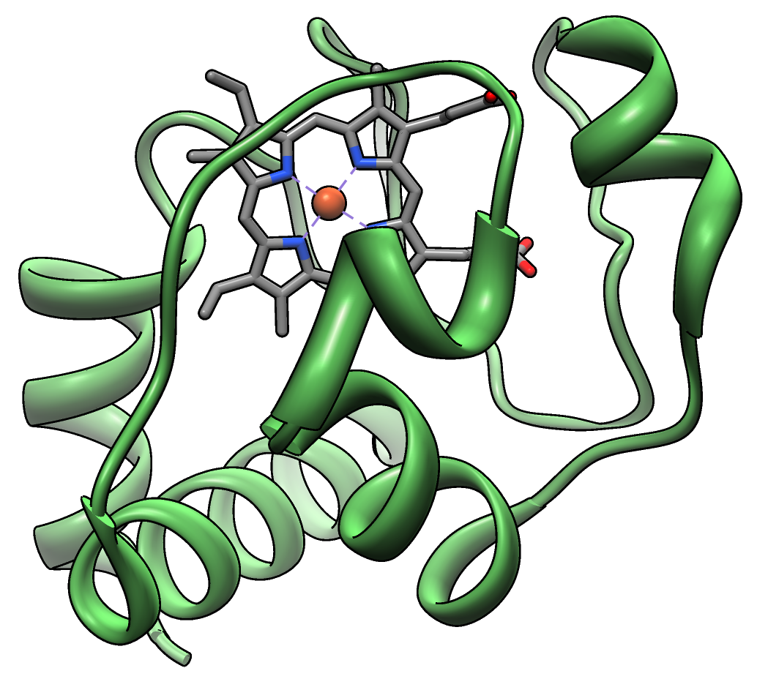
Актуальность работы
«Цитохром С лиофилизат для приготовления раствора для внутривенного и внутримышечного введения» (ФС введена 02.08.2019)
Лекарственный препарат производится при непрерывном производственном цикле из сырья животного происхождения – сердец крупного рогатого скота, лошадей и свиней.
Относится к метаболическим средствам.

Slide 9
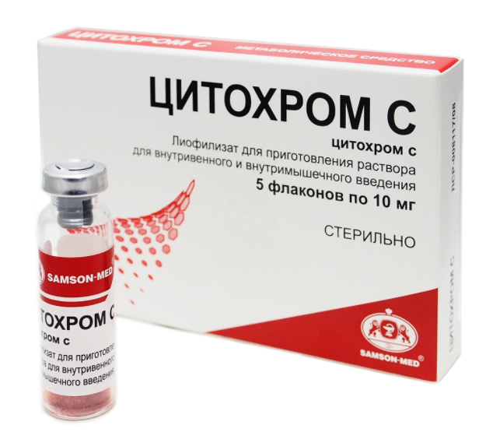

Актуальность работы
Препарат Цитохром С
Производитель: ООО «Самсон-Мед» Классификатор АТХ
C01CX Другие кардиотонические средства
Фармакологическая группа
Метаболическое средство [Антигипоксанты и антиоксиданты]
Показания к применению:
в комплексной терапии сердечной недостаточности.

Slide 10
Цели данной работы
Цель данной работы - оптимизировать сорбционную очистку высокомолекулярных веществ с определением оптимального режима ведения процесса на различных сорбентах.

Slide 11
Задачи данной работы
Построить и исследовать зависимость оптимальных параметров ведения процесса от входных данных, являющихся характеристиками технологического процесса и свойств сорбентов с использованием программы для оптимизации.
Исследовать зависимость времени проскока высокомолекулярного и низкомолекулярного вещества от скорости перфузии раствора через теоретическую колонку на теоретическом сорбенте с помощью программы для оптимизации.
Для ряда оптимальных сорбентов и сорбируемого на нём целевого продукта определить параметры оптимальной колонки.

Slide 12
Материалы и методы
Объект исследования – теоретическая модель ионообменной сорбции.
Для разработки программы, моделирующую ионообменную сорбцию, использовался дистрибутив Anaconda. Язык программирования, на котором написана программа - Python. Версия: 3.8.
Для образования входного вектора и фиксации результатов использовался файловый ввод-вывод.
Графики, содержащие функциональные зависимости, сохранялись в формате PNG.

Slide 13
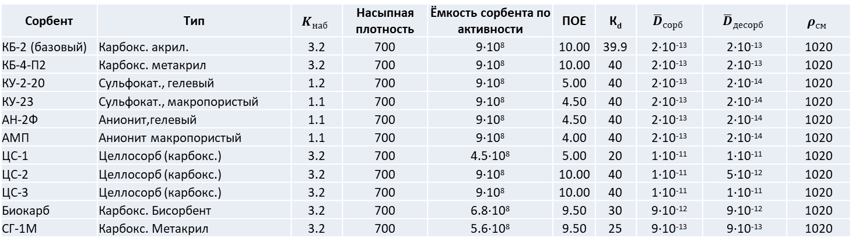
Материалы и методы
Для оптимизации использовали данные по следующим сорбентам (препарат – ДНКза по ФС 42-414-75):

Slide 14
Обсуждения и результаты

Slide 15
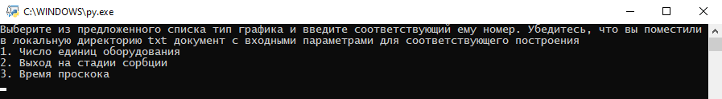
Обсуждения и результаты
В данном окне следует выбрать, какой именно график из N = f(d_{част}), η = f(d_{част}) или τ_{проск} = f(ω_{раб}) нужно построить.

Slide 16
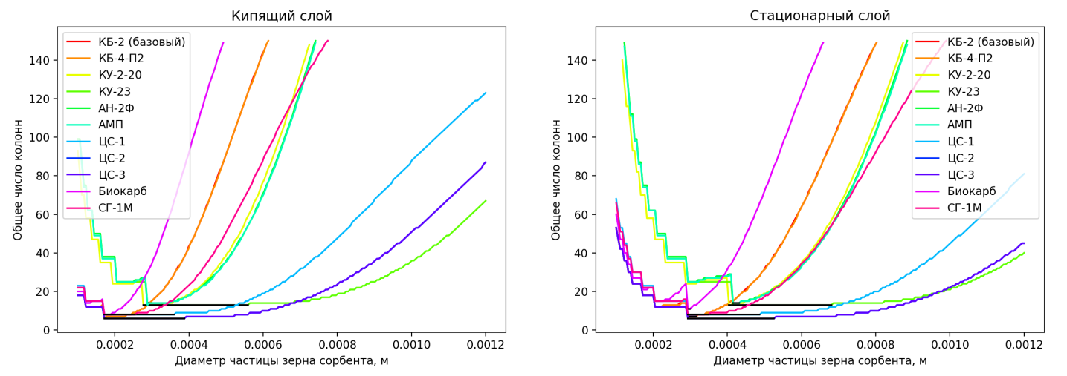
Оптимизационная функция N = f(d_{част})
При правильном подборе входных величин значение оптимизационной функции N = f(d_{част}) будет меняться незначительно, а положение самой точки будет носить оптимальный характер на кривой. Принято говорить о таком режиме, как об оптимальном.

Slide 17
Оптимизационная функция N = f(d_{част})
В этом случае, решением задачи оптимизации (оптимальным режимом) будет диапазон значений диаметров зерен сорбента, при котором число колонн минимально и не меняется (или меняется незначительно).
Наиболее эффективным сорбентом для сорбции ДНКазы будет: КУ-23, ЦС-1, ЦС-3 и Биокарб (по данным расчёта программы).
Точные границы данного диапазона программа выводит в файл “output.txt”.
Для получения приведённых графиков программа производила полный расчёт колонок открытого и закрытого типов. Их параметры представлены в файле «Параметры оптимальной колонны.txt»

Slide 18
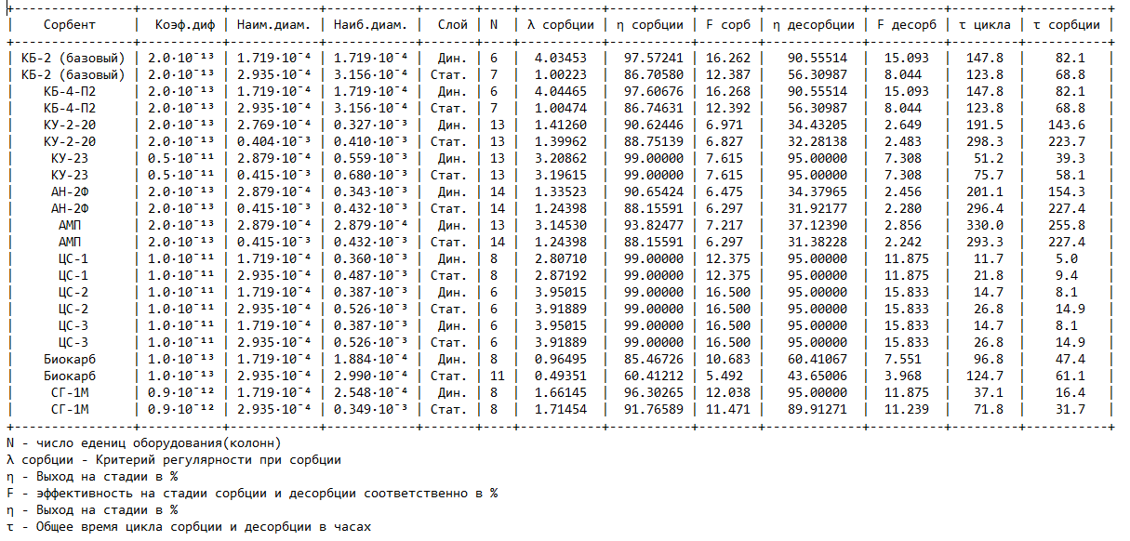
Содержание файла output.txt

Slide 19
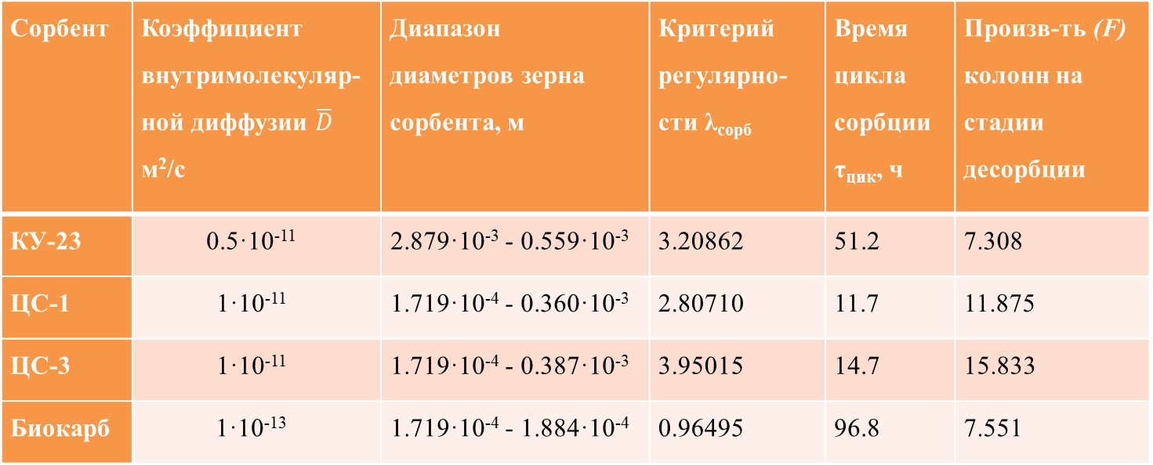
Наиболее эффективные сорбенты
Таблица – Данные из выходного вектора по наиболее эффективным сорбентам для колонн открытого типа:
Сорбент | Коэффициент внутримолекуляр-ной диффузии $\overline{D}$ м²/с | Диапазон диаметров зерна сорбента, м | Критерий регулярно-сти λ_{сорб} | Время цикла сорбции τ_{цик}, ч | Произв-ть (F) колонн на стадии десорбции
КУ-23 | 0.5·10⁻¹¹ | 2.879·10⁻³ - 0.559·10⁻³ | 3.20862 | 51.2 | 7.308
ЦС-1 | 1·10⁻¹¹ | 1.719·10⁻⁴ - 0.360·10⁻³ | 2.80710 | 11.7 | 11.875
ЦС-3 | 1·10⁻¹¹ | 1.719·10⁻⁴ - 0.387·10⁻³ | 3.95015 | 14.7 | 15.833
Биокарб | 1·10⁻¹³ | 1.719·10⁻⁴ - 1.884·10⁻⁴ | 0.96495 | 96.8 | 7.551

Slide 20
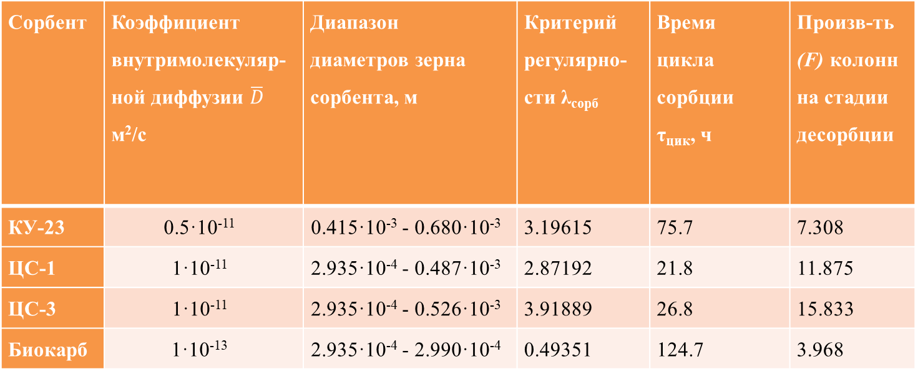
Наиболее эффективные сорбенты
Таблица – Данные из выходного вектора по наиболее эффективным сорбентам для колонн закрытого типа:
Сорбент | Коэффициент внутримолекуляр-ной диффузии $\overline{D}$ м²/с | Диапазон диаметров зерна сорбента, м | Критерий регулярно-сти λ_{сорб} | Время цикла сорбции τ_{цик}, ч | Произв-ть (F) колонн на стадии десорбции
КУ-23 | 0.5·10⁻¹¹ | 0.415·10⁻³ - 0.680·10⁻³ | 3.19615 | 75.7 | 7.308
ЦС-1 | 1·10⁻¹¹ | 2.935·10⁻⁴ - 0.487·10⁻³ | 2.87192 | 21.8 | 11.875
ЦС-3 | 1·10⁻¹¹ | 2.935·10⁻⁴ - 0.526·10⁻³ | 3.91889 | 26.8 | 15.833
Биокарб | 1·10⁻¹³ | 2.935·10⁻⁴ - 2.990·10⁻⁴ | 0.49351 | 124.7 | 3.968

Slide 21
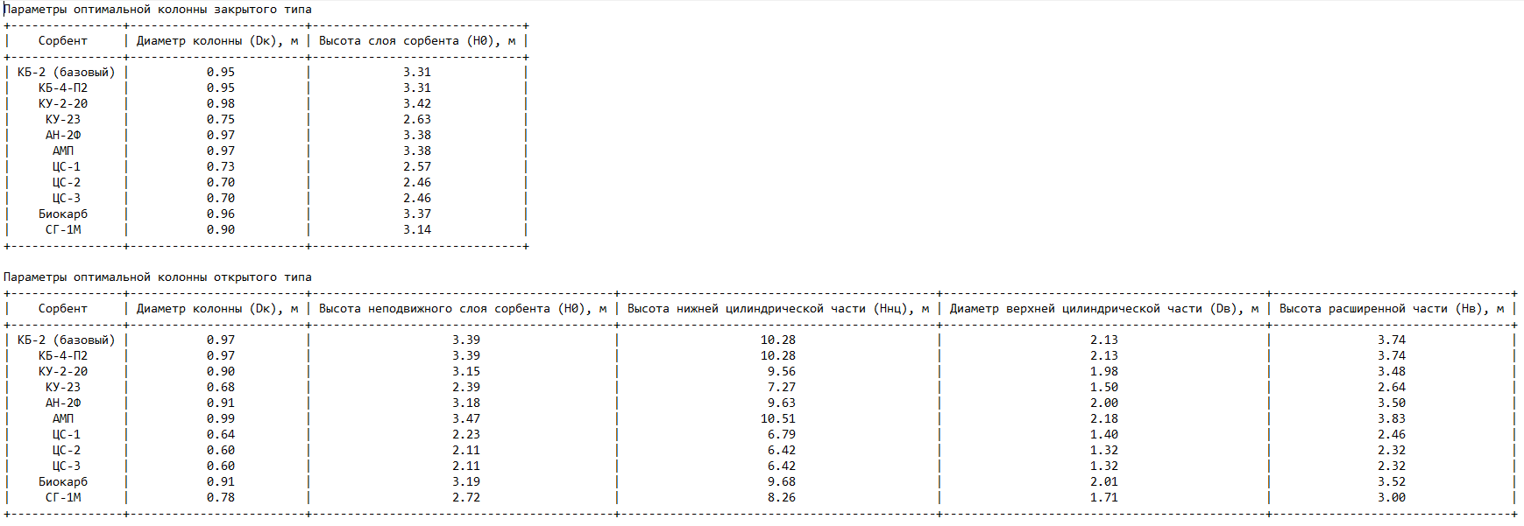
Содержание файла «Параметры оптимальной колонны.txt»

Slide 22
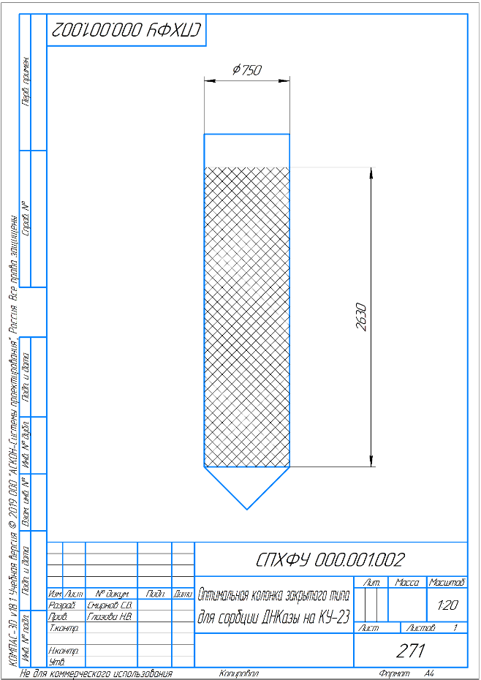
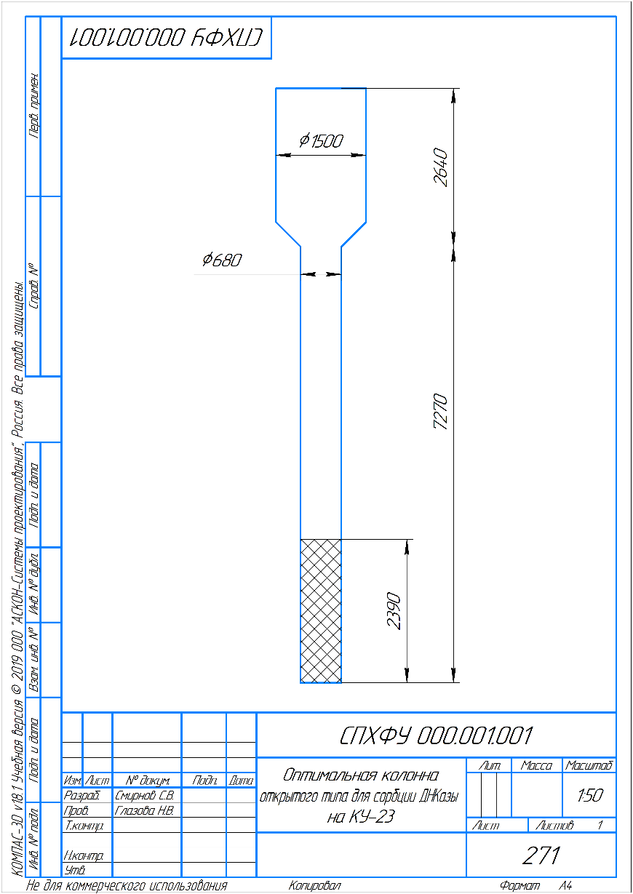
Эскизы оптимальных колонн

Slide 23
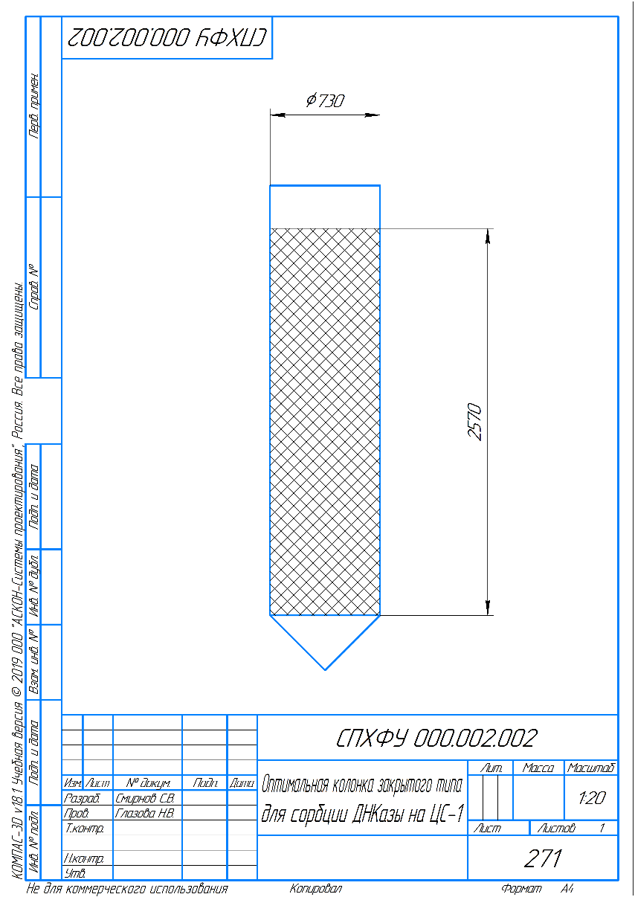
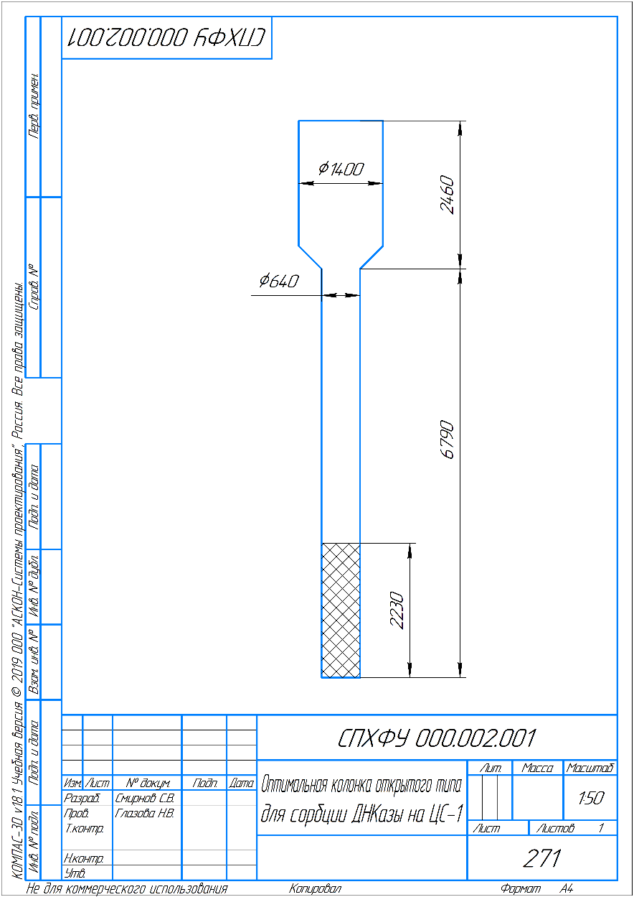
Эскизы оптимальных колонн

Slide 24
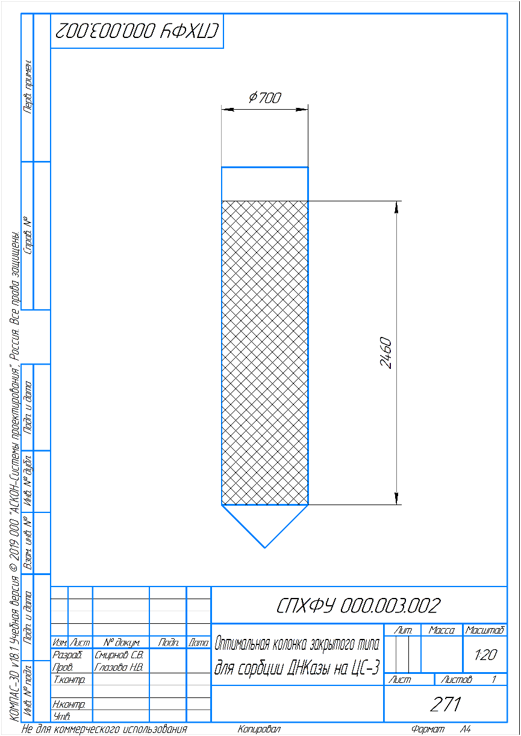
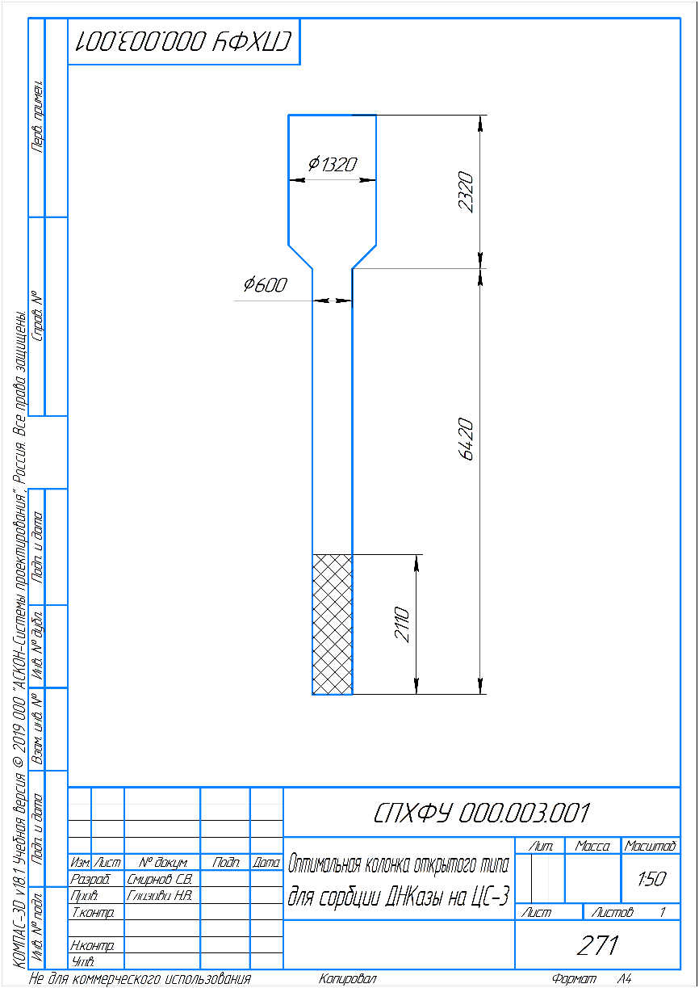
Эскизы оптимальных колонн

Slide 25
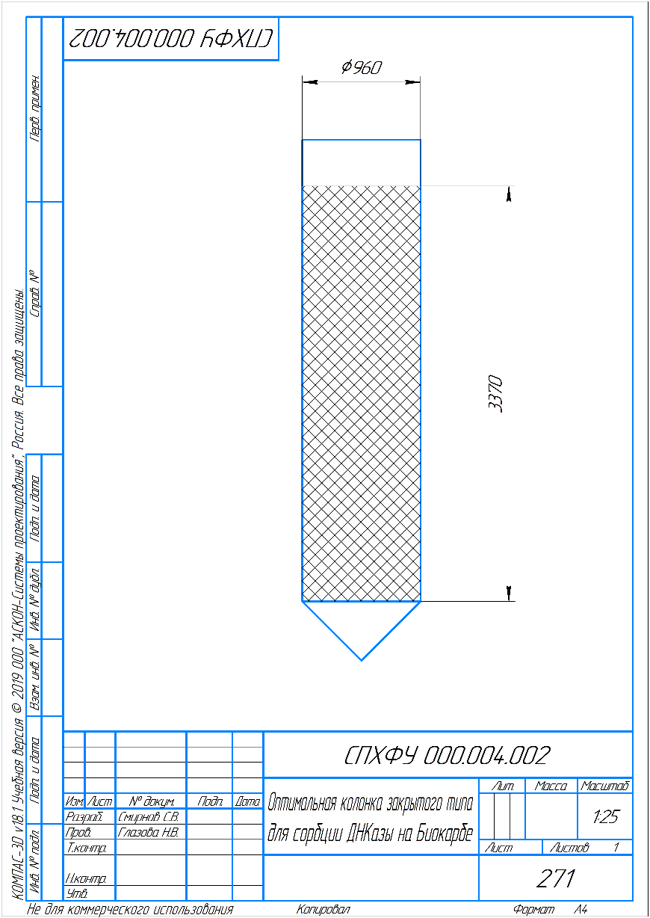
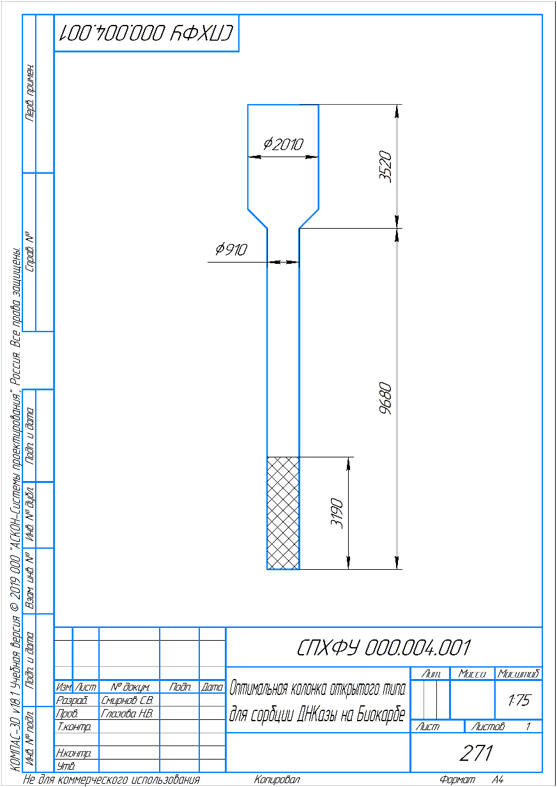
Эскизы оптимальных колонн

Slide 26
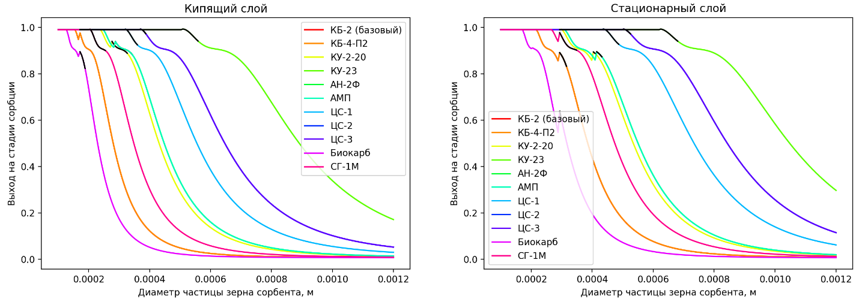
Функция η = f(d_{част})
На графиках представлены кривые зависимости эффективности сорбции от диаметра частиц η = f(d_{част}). Наибольшее значение эффективности наблюдается при небольших диаметрах частиц.

Slide 27
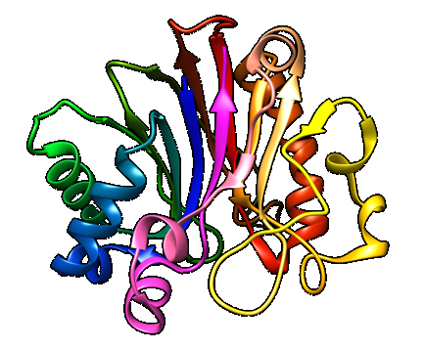
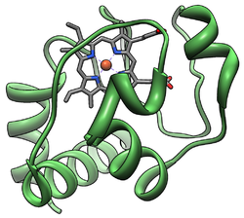
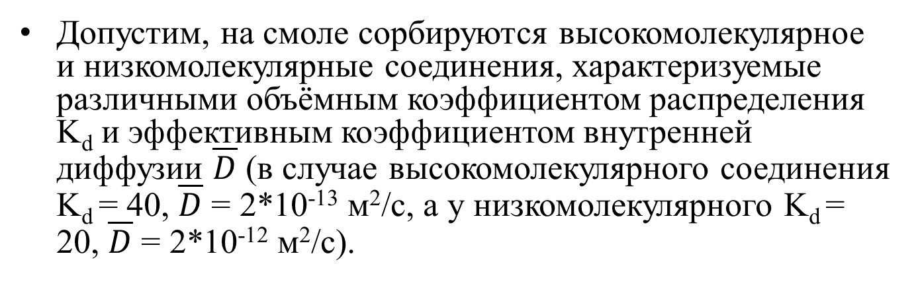
Сорбция высокомолекулярных и низкомолекулярных соединений
Допустим, на смоле сорбируются высокомолекулярное и низкомолекулярные соединения, характеризуемые различными объёмным коэффициентом распределения K_{d} и эффективным коэффициентом внутренней диффузии $\overline{D}$ (в случае высокомолекулярного соединения K_{d} = 40, $\overline{D}$ = 2*10⁻¹³ м²/с, а у низкомолекулярного K_{d} = 20, $\overline{D}$ = 2*10⁻¹² м²/с).
ДНКза
Цитохром С

Slide 28
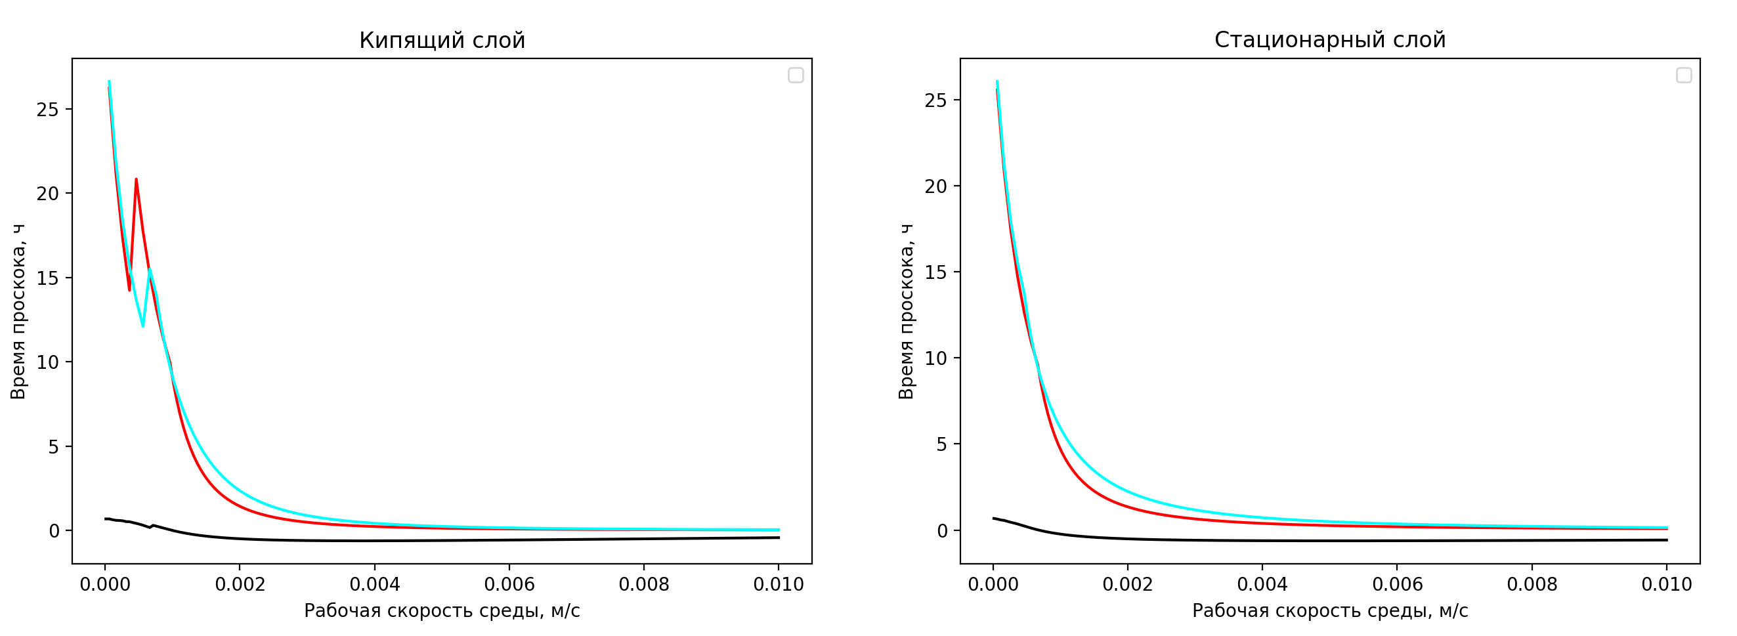
Зависимость τ_{проск} = f(ω_{раб})
При постоянной скорости подачи среды на колонку время проскока (насыщения колонки) различных соединений по своим физико-химическим характеристикам будет различным.
Можно предположить, что смеси веществ можно разделять, варьируя скорость подачи среды на колонку.

Slide 29
Зависимость τ_{проск} = f(ω_{раб})
Так же на графике присутствует точка пересечения кривых, соответствующая инверсии порядка выхода компонентов.

Slide 30
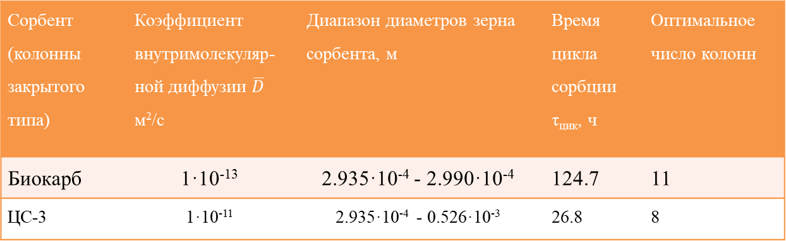
Заключение
1) Показано, что у ферментов с наибольшим коэффициентом внутримолекулярной диффузии наблюдается:
Уменьшение времени цикла процесса τ_{цик};
Уменьшение числа единиц оборудования (колонн);
Увеличение диапазона независимости оптимальных диаметров частиц зерен сорбента от числа колонн.
Сорбент (колонны закрытого типа) | Коэффициент внутримолекуляр-ной диффузии $\overline{D}$ м²/с | Диапазон диаметров зерна сорбента, м | Время цикла сорбции τ_{цик}, ч | Оптимальное число колонн
Биокарб | 1·10⁻¹³ | 2.935·10⁻⁴ - 2.990·10⁻⁴ | 124.7 | 11
ЦС-3 | 1·10⁻¹¹ | 2.935·10⁻⁴ - 0.526·10⁻³ | 26.8 | 8

Slide 31
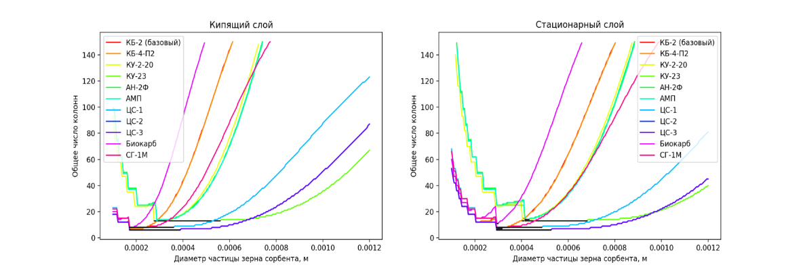
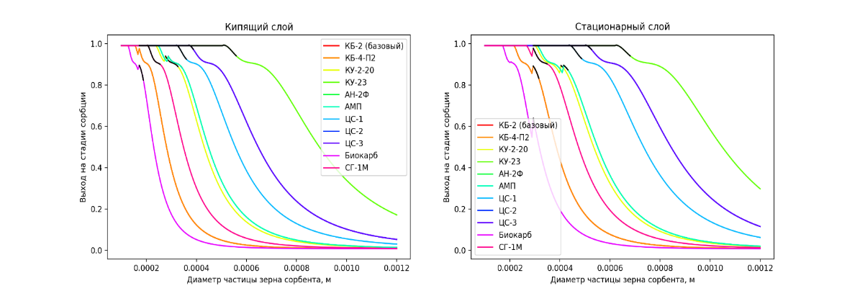
Заключение
2) Были построены графические зависимости N = f(d_{ч}) и η = f(dч), на которых оптимальному режиму соответствует область диаметров частиц, у которой число единиц оборудования на графике N = f(dч) остаётся наименьшим и постоянным (с небольшими отклонениями).

Slide 32
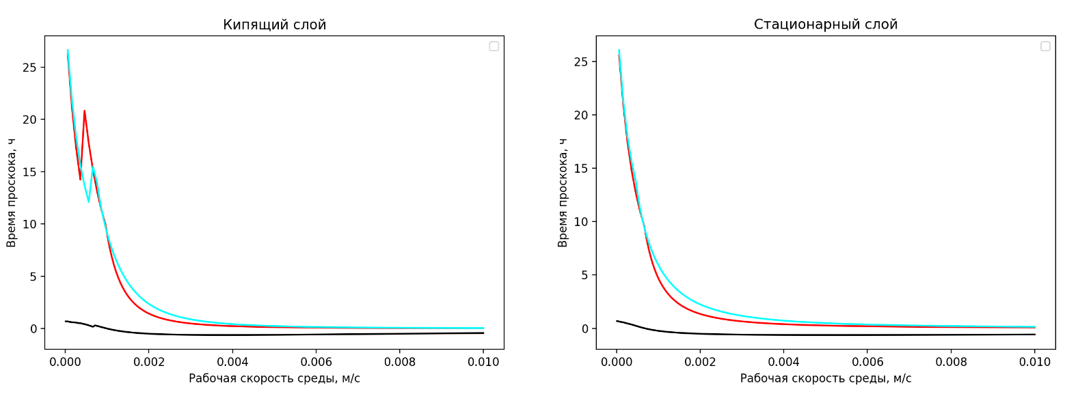
Заключение
3) По результатам построения зависимости времени проскока от скорости пропускания раствора τ_{проск} = f(ω_{раб}) для различных компонентов в смеси белков (в данном случае – ДНКаза и Цитохром С) получается существенно отличающиеся в определённом диапазоне скоростей пропускания раствора, величины времен проскока, что позволяет теоретически разделять эти смеси в нерегулярном режиме, заранее установив ту скорость, которая обеспечивает наибольшее различие в величинах времён проскока.

Slide 33
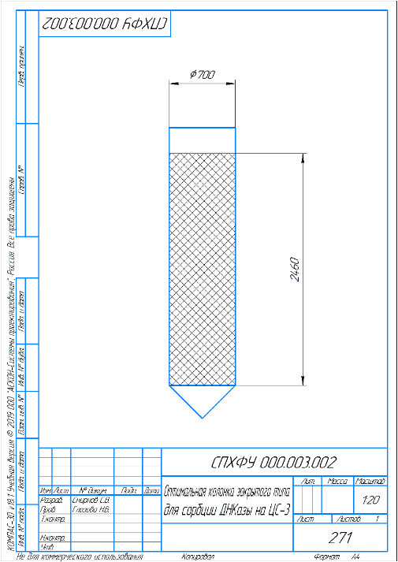
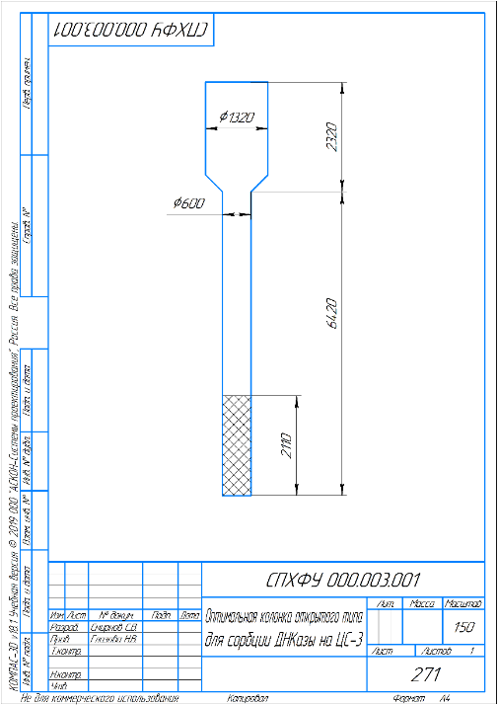
Заключение
4) По результатам вычислений программы была получена таблица с основными параметрами ионообменных колонн открытого и закрытого типов. В САПР Компас 3D были построен ряд эскизов колонн. Наименьшими габаритными размерами обладает колонка закрытого типа для сорбции ДНКазы на ЦС -3.

Slide 34

Регистрация программы для ЭВМ

Slide 35
Благодарю за внимание!

